Slide 1

ESTRUCTURA Y CARACTERÍSTICAS DE LA NOTA INFORMATIVA
Universidad de Santiago de Chile
Escuela de Periodismo
Iván Pizarro Vega

Slide 2
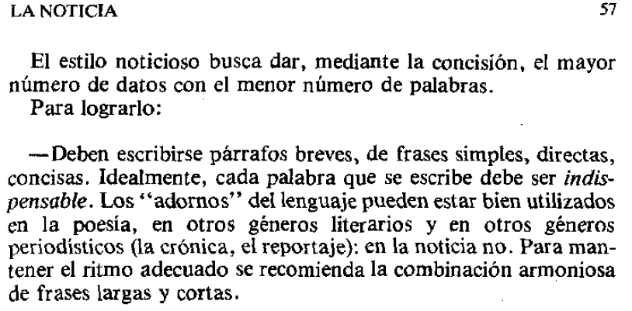

Slide 3
CARACTERÍSTICAS PRINCIPALES
La noticia hace hincapié en las siguientes características o elementos de estilo que deben tenerse en cuenta a la hora de elaborarla: la claridad, concisión, densidad, sencillez, la precisión y la brevedad.
La claridad es fundamental para la elaboración de un texto informativo. Se trata de, utilizar en forma correcta formas sintácticas y semánticas de manera tal de que el mensaje que se quiera presentar pueda ser comprendido. El lenguaje debe ser familiar, llano, sin caer en vulgarismos. “En el periódico se escribe para que nos entienda todo el mundo: el docto y el menos docto; el erudito y el no erudito, el especialista en la materia y el profano, el muy inteligente y el menos inteligente”, explica Martín Vivaldi.
La concisión significa utilizar las palabras justas e indispensables para expresar rápidamente lo que se quiere informar. Cada frase y cada palabra tiene un alto peso informativo y de sentido.
La precisión : Ser preciso significa no obviar cosas, no dar hechos por sentado, utilizar el lenguaje exacto tanto para las palabras como para las frases
La sencillez está relacionada con el uso de ese lenguaje, la necesidad de usar lo menos posible tecnicismos o palabras muy complejas .
La brevedad no está relacionada con la falta de datos ,sino con la extensión de las oraciones . Las ideas deben expresarse lo menos extensa posible para no perturbar el entendimiento. Esto tampoco significa que se use un estilo telegráfico, sino que la decodificación del mensaje por parte del lector, sea una operación breve. Para esto se recomienda que el sujeto de la oración esté cerca del verbo.

Slide 4
Rigor de los datos
El rigor del dato es fundamental en las informaciones.
No basta con escribir que un grupo de agricultores ha tomado el municipio, habrá que precisar de cuántos se trataba.
Si se informa de unas jornadas de estudio, se debe especificar el número de asistentes, los países o regiones de los que proceden.
Si se escribe: «los alumnos de tres facultades de la Universidad han protestado por...»
debe precisarse cuántos son en total los estudiantes afectados y cuántos de ellos han suscrito la protesta.
En lugar de describir a un personaje como un hombre alto, es mejor precisar que mide 1.90 centímetros.
En lugar de decir que un orador estaba agitado, conviene indicar que golpeó la mesa con el puño, o describir cualquier otro acto con el que haya manifestado su agitación
. El uso de los adjetivos calificativos debe restringirse en los géneros más informativos, en los que prima la objetividad. En estos casos, sólo se admiten los adjetivos que añadan información, y, en cualquier caso, es preferible sustituirlos por datos concretos. (Ejemplo:
‘El nuevo director general es un hombre muy joven’ debe sustituirse por ‘el nuevo director general es un hombre de 29 años’).
En otros géneros, como reportajes y entre vistas, los calificativos pueden ser un elemento enriquecedor

Slide 5
Identifique la fuente
Las informaciones sobre hechos consumados, noticias sumamente importantes, deben ser atribuidas a una fuente identificable, es decir, a alguien que acredite la veracidad de lo afirmado. Si se mantiene el secreto de la fuente, el lector necesita saber cuál es la causa para ello. No es justificable escribir:
«Según trascendió, conforme a lo comentado por la fuente...»
Cuando se trate de un discurso, de una entrevista, de una declaración pública o una conferencia de prensa, todo lo que diga la persona que hable debe ser atribuida directamente a ella de modo directo, indirecto o híbrido.
________________________________________

Slide 6
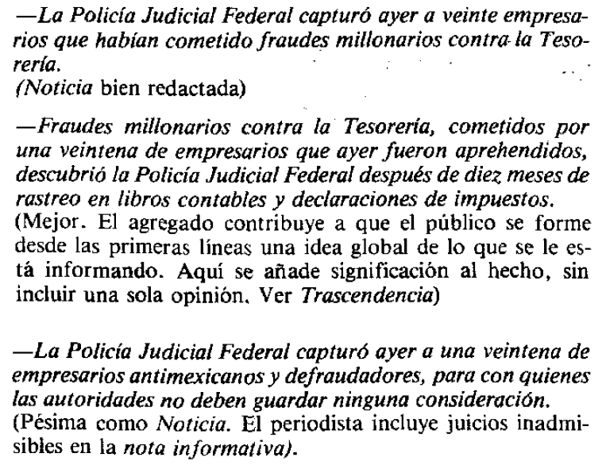

Slide 7
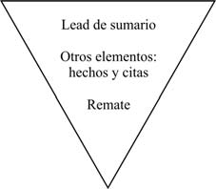
1. LA PIRÁMIDE INVERTIDA
Desventajas
. Algunos profesionales sugieren que el orden decreciente no es el más indicado para contar historias: complica las cosas a quien redacta y priva al lector de cualquier elemento de sorpresa, perdiéndose el estímulo que para la lectura supone siempre la existencia de un clímax al final del relato.
Estilísticamente, presenta el inconveniente de tener que repetir a menudo la información que ya se dio en el lead.
Aunque las nuevas tendencias periodísticas favorecen estructuras más elaboradas y atractivas, el criterio pragmático se impone y la pirámide invertida sigue siendo el formato más utilizado para escribir noticias.

Slide 8
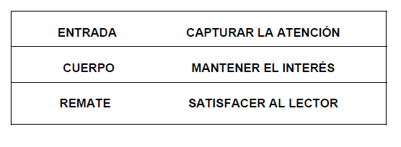

Slide 9
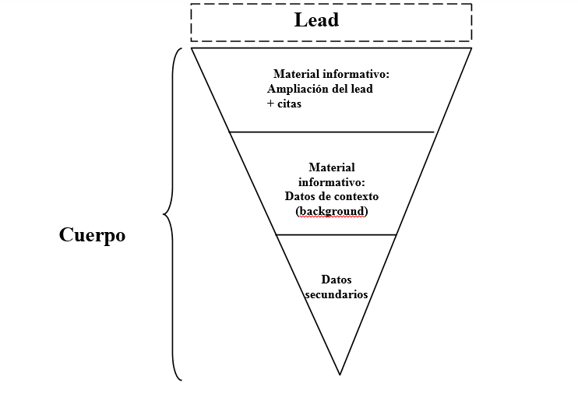
TITULAR

Slide 10
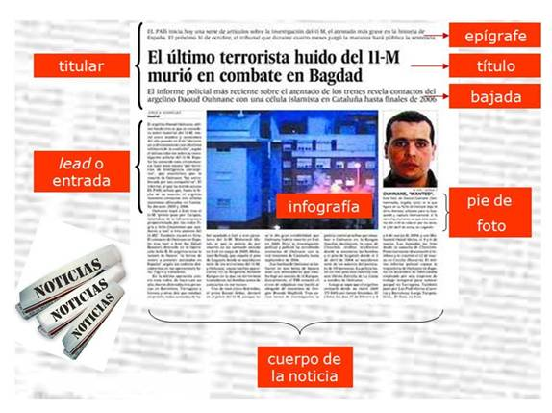
¿ QUÉ ERRORES PUEDES OBSERVAR EN ESTA NOTA INFORMATIVA ?

Slide 11
TITULAR

Slide 12
El Epígrafe
El epígrafe es una palabra o frase que va sobre el título y contribuye a contextualizarlo, entregando datos que ayudan a enmarcar la información.
Deficiencias en salud pública:
Fiscalía indaga otras 30 denuncias por negligencia en Hospital de Talca
Al momento de escribir el epígrafe recuerden que éste no contiene lo más importante de la noticia, dado que esa es la función del título. De hecho, el título debe entenderse aunque no se lea el epígrafe.
Pero si ayuda a contextualizar lo informado por el título, entregando datos sobre:
• Quién: la persona y organización involucrada.
• Qué: el hecho noticioso en sí.
• Por qué: las razones o causas.
• Dónde: el lugar donde ocurrieron los hechos.
• Cuándo: cifras asociadas sobre la información.
. Cómo : la manera cómo ocurrió el hecho.

Slide 13
EJEMPLOS QUÉ: Contextualiza el área en la cual se enmarca la noticia
Dermatología: Láser de dióxido de carbono repara mejor las arrugas
POR QUÉ: Explica las causas.
Por falla multiorgánica: Guagua quemada en una clínica sigue grave
DÓNDE: Entrega datos sobre el lugar
En supermercado Líder : Imputado jura que compró Kino ganador de mil millones

Slide 14
El título
PRIMERA FUNCIÓN : INFORMAR
Hígados de donantes mayores funcionan bien en los trasplantes
Encuentran anomalías en torneo “ Copa Viña”
¿Se imaginan de qué se tratan estas informaciones? Puede que no sepan el detalle, pero al menos el título les permite tener una idea de lo que se trata la información, incluso sin tener que leer el epígrafe o la bajada.
Esa es la primera función del título: ser una oración breve, clara y precisa que explica en pocas palabras de qué se trata la noticia, al destacar lo más sobresaliente de la información. De esa manera el lector se entera rápidamente de lo medular del hecho noticioso, es decir, tienen que ser informativo.

Slide 15
SEGUNDA FUNCIÓN
La segunda función que cumple un título: atraer la atención del lector. Es decir, tenemos que lograr que el título sea tan atractivo y llamativo que genere en el lector un interés por seguir leyendo el resto de la información, dado que al leerlo le surgieron una serie de dudas que quiere aclarar, profundizando en la información.
Detectan irregularidad administrativa en Municipalidad de Providencia
Dudas respecto a la información: Cuáles son las irregularidades, quiénes están involucrados, qué acciones se están tomando, etc.

Slide 16
Cómo redactar un buen título
Es uno de los grandes desafíos del periodista, dado que de él dependerá si el lector sigue leyendo o no el resto de la noticia. Por lo tanto, el reto es elaborar una frase breve y concisa que concentre, de la manera más llamativa posible, lo más importante de la información.
Si bien no hay reglas inflexibles para titular, podemos identificar dos formas frecuentes de presentar un título:
Presentar una acción Incorpora un verbo que refleja la acción del hecho noticioso Procesan por fraude a alcalde de Peumo
Hacer un anuncio Se anuncia algo
Droga oral promete evitar la infección del virus del Sida

Slide 17
Luego pueden evaluar la calidad informativa de su titular, mostrándoselo a otras personas y preguntándoles: ¿De qué crees que se trata la noticia? = ¿logra ser informativo?
• ¿Te provoca interés de conocer el resto de la información? = ¿logra ser atractivo?
Por último, pasen esta pauta de evaluación a su titular y vean si está bien redactado en la forma:
EVALUACIÓN DE UN TÍTULO
SI ¿El título refleja lo más esencial de la noticia?
SI ¿La información que se da en el título se desarrolla en el cuerpo de la noticia?
SI ¿La oración es corta y simple?
NO ¿El título lleva frases subordinadas?
NO ¿El título usa signos de exclamación o de interrogación?
NO ¿El título tiene palabras de rebuscadas, muy técnicas o siglas?
SI ¿El titulo se entiende en sí mismo, sin necesidad de leer el epígrafe ?

Slide 18
Bajada
La bajada es una oración que va debajo del título y que entrega una información distinta a éste. Su función también es llamar la atención del lector para incitarlo a seguir leyendo la noticia, entregando datos, ideas o conceptos relevantes o novedosos en relación a la información que se entrega.
Esta oración tiene una extensión variable y puede entregar un dato específico, como el siguiente ejemplo:
Plan AUGE:
Examen gratis para evaluar el deterioro cognitivo
Desde marzo, se accederá a estos chequeos por medio de Fonasa en la atención primaria y los hospitales, pero se espera que en el 2015 el beneficio se extienda a las Isapres.
Luego, cada uno de esos elementos se desarrolla de manera más extensa en distintas partes del cuerpo de la noticia.

Slide 19
ENTRADA O LEAD

Slide 20
Tipos de entradas
Las de RESUMEN, también conocidas como directas, como su propio nombre lo indica tratan de resumir los hechos más importantes. Se refieren de manera directa a responder las 6 preguntas elementales del periodismo, como dijimos, empezando por la respuesta más fuerte y pudiendo no responder todas.
-Las de IMPACTO, también conocidas como las indirectas pretenden captar la atención del lector para engancharlo en la historia que a continuación van a leer. Los temas más bien refieren a hechos cuyo interés radica en lo humano del asunto..
Las más conocidas son las de cita textual, cuando hay referencias de declaraciones; las de retrato, cuando describen las circunstancias; las anecdóticas, cuando hay un elemento de la historia que llama la atención; los de sorpresa, cuando la historia da un giro diferente al esperado;

Slide 21
PRIMER PÁRRAFO DE ENTRADA: Lead
Tras pasar cuatro días detenidos en el Regimiento de Policía Militar de Peñalolén, los generales (r) del Ejército Santiago Sinclair y Hugo Prado, y el coronel en servicio activo Marco Bustos ,procesados por el secuestro calificado de cinco frentistas en 1987, recuperaron ayer su libertad, previo pago de una fianza de $200 mil cada uno.
Al leer este párrafo, el lector se entera de modo inmediato de qué se trata la información. Puede que nos falten los detalles, pero lo esencial de la información está ahí, dado que están contestadas las 6 preguntas periodistas básicas:
• Qué:
• Quién:
• Cuándo:
• Dónde:
• Cómo:
• Por qué:
Y puesto que el lector moderno se asemeja al hombre que tiene poco tiempo, los diarios tratan de ayudarle a que quede bien informado rápidamente. La forma más práctica de hacerlo es exponer los hechos principales de la noticia en el primer párrafo o lead.

Slide 22
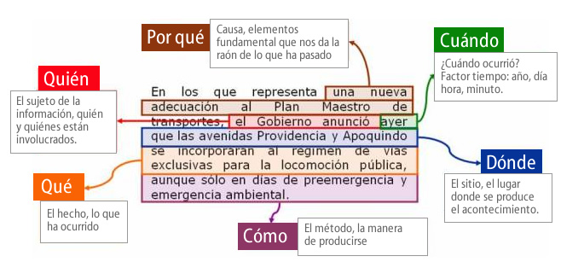

Slide 23
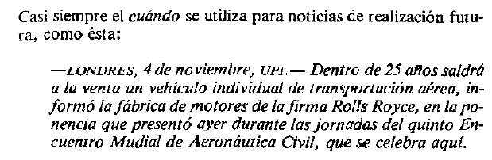

Slide 25
CONSEJOS PARA ELABORAR LEADS CORRECTOS

Slide 26
Ideas preconcebidas y erróneas
No se debe olvidar que no es necesario incluir en el primer párrafo, las cinco w tradicionales del periodismo anglosajón: quién, qué, dónde, cuándo y por qué (o cómo).
Al intentar concentrar todos esos datos en un brevísimo espacio se llega a una complejidad que desalienta al lector. Además, lo importante no es tan sólo ofrecer respuesta a esas cinco preguntas, sino comprender que una de ellas será siempre, y según cuál sea la naturaleza de la información más importante que las demás. Pues bien, ésa es la que debe no faltar en este párrafo.

Slide 27
Ejemplos Prácticos del inicio de cada una de ellas:
Entrada quién: «Jesús Gil, quien ha fallecido hoy a los 71 años, fue el presidente más polémico de la historia reciente del fútbol español».
Entrada qué: «El endeudamiento de las familias aumentó entre 2000 y 2004 a un ritmo doble del de sus ingresos».
Entrada dónde: «El domicilio de la parlamentaria socialista María Asun Apesteguia fue atacado la pasada noche con un artefacto incendiario, que ha causado algunos daños materiales en la escalera de acceso».
Entrada cuándo: «La inminencia de la llegada del tifón Charlene, que debe llegar en menos de 48 horas, se podía apreciar ayer en la actividad frenética de los habitantes de las costas de Mindanao, que reforzaban sus casas como podían para protegerlas de la enorme tormenta que avanza por el Pacífico».
Entrada cómo: «Con una cuidada coreografía, incluido su aterrizaje en un portaaviones a bordo de un avión de combate, George W. Bush anunció hoy triunfalmente el fin de las operaciones bélicas en
Irak».

Slide 28
EJERCICIO
Identifica el epígrafe, título, bajada y lead. ( en este último señala que preguntas están presentes)
NOTICIA 1
.Parlamentarios de la zona exigen mejor gestión del gobierno regional, pues reprochan la actual.
Platas del FNDR debieron ser devueltas
Malestar existe entre parlamentarios oficialistas y de oposición debido a que el gobierno regional (Gore) del Maule no utilizó casi $4 mil millones, al no generar proyectos de inversión pública que son financiados a través del Fondo Nacional de Desarrollo Regional (FNDR).
Por falta de proyectos, Región del Maule deja de invertir $4 mil millones
NOTICIA 2
También se remodelará la actual ruta costera, partiendo por la reparación de siete puentes a partir de marzo del 2009.
A objeto de mejorar la conectividad en una zona de gran importancia para el turismo de la Quinta Región y de alto valor paisajístico, el Ministerio de Vivienda y Urbanismo (Minvu) habilitará una nueva vía de conexión entre Reñaca y Concón, un tramo de poco más de 20 kilómetros cuyo costo se estima en $14 mil millones.
Habilitarán una nueva ruta de conexión Reñaca - Concón
Descongestión vial para zona turística:

Slide 29
Cuerpo de la noticia
Ya sabemos que el epígrafe , el título y la bajada tienen la función de llamar la atención del lector anunciando lo más importante de la noticia.
Luego en el lead se ponen los datos esenciales de la información, para que el lector quede enterado de lo medular de la noticia. Ahora, hay que seguir redactando el resto de la noticia, es decir, el cuerpo de la información.
El cuerpo del texto informativo desarrollará o nombrará otros elementos y datos que no han sido colocados en el lead. Estos se desarrollarán por orden de importancia , pasando de la información más relevante a los datos más secundarios El desarrollo es de mayor extensión que el lead, pues en él se incluirán datos de ampliación, declaraciones, elementos de archivo, etc.
El cuerpo posee una subestructura interna:
a. El material informativo (la ampliación del lead).
b. El Material de contexto (Background)
c. Los datos o material secundario

Slide 30
1. La ampliación del lead : Desarrollará los elementos señalados en el lead y/o planteará otros elementos que no se hayan incluido en ella. Generalmente, se utiliza para esto dos o tres párrafos. El primero de ellos es el que debe complementar el lead ,pues lo que no se alcanzó a decir allí, se incluirá en este primer párrafo del desarrollo (y sirve como complemento inmediato del lead).
¿ Qué iría en el segundo párrafo ?
Tras un lead de sumario, el segundo párrafo es casi tan importante, y casi tan difícil de escribir. Debe seguir dando información relevante, además de proporcionar una transición suave y lógica hacia el resto de la historia..
Una vez hecha la transición, el segundo párrafo debe continuar con la noticia, dando más información sobre lo sumariado en el lead. Dependiendo de lo que se dijo en la entrada, el segundo párrafo podrá :
ampliar un dato ofrecido,
explicar alguna de las preguntas básicas (qué, quién, por qué...),
atribuir una cita
o lo que el periodista considere más relevante.
El problema surge cuando decide abordar un tema diferente, algún detalle secundario que debiera ir más abajo en la nota. Ante un cambio de este tipo, el lector se confunde y pierde el hilo de la noticia.

Slide 31
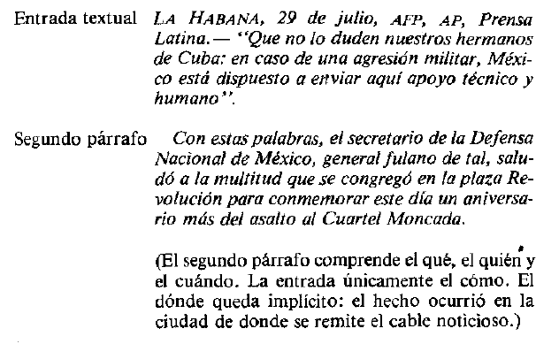

Slide 33
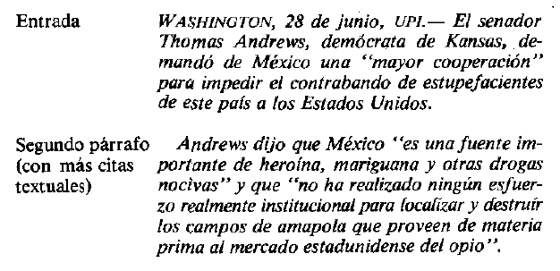

Slide 35
2.El material de contexto o background, servirá para dar un contexto en el que la noticia está situada. Se trata de datos que ayudan a situar al lector en un contexto más general, para lograr una mayor comprensión de la información que está leyendo.
La contextualización suele ser de dos tipos: diacrónica (explica la sucesión de hechos anteriores a la noticia, relacionados con ella) sincrónica (explica las circunstancias geográficas, políticas, sociales, etc., en las que se produce la noticia). Una noticia puede contener varias contextualizaciones. En síntesis pueden ir:
.-Datos biográficos más destacados del protagonista/as
-Antecedentes del hecho.
-Acontecimientos análogos ocurridos con anterioridad.
-Consecuencias ,historia, etc.

Slide 36
3.El último párrafo
Puesto que el último es el párrafo con menos posibilidades de ser leído, el periodista sólo debe presentar en él los detalles menos relevantes de la noticia. Recordemos también que, en caso de necesidad, el editor suprimirá párrafos comenzando por el final.
El remate circular
En algunos medios se respeta el párrafo final y se suprimen los anteriores en caso de necesidad. En estos casos, el remate sirve para dar una sensación de unidad, de circularidad, para hacerle ver al lector que la noticia acaba ahí. El remate entonces no deberá contener información relevante, pero sí algún elementó concluyente o ilustrativo, como una cita o el avance de futuras acciones relacionadas con el tema de la noticia

Slide 37
ERRORES EN EL PÁRRAFO DE REMATE
1.Establecimiento de conclusiones u opiniones
El reportero debe evitar la tentación de finalizar sus notas con una conclusión u Opinión :
Conclusión: Por tanto, las conversaciones entre gobierno y sindicatos, aunque difíciles, fructificaron en acuerdos que pueden ser decisivos de cara a la aprobación de la nueva Ley del Trabajo.
Opinión: Sin duda, los administradores del Consorcio Municipal de Transporte tendrán que dar cuenta por el daño que han causado a la empresa.
2. Inclusión de información nueva
Si el reportero posee información adicional sobre el tema de la noticia, pero sin elementos para desarrollarla, no debe mencionarla en el remate. Imaginemos una nota que nos habló de un choque en la presentación de autobuses propulsados por gas natural y que concluyera:
En estos días, se supo también que la Consejería de Transportes planea construir una nueva línea de metro que aliviane el tráfico en la zona sur de la ciudad.

Slide 38
3. Inclusión de información rutinaria o intrascendente
Otras notas terminan anunciando lo que no sucedió o no se conoce, lo que es casi siempre intrascendente y aburrido. Por ello, hay que evitar la tentación de concluir con expresiones como:
• Se desconoce cuándo se iniciará el juicio.
• No se abrieron averiguaciones sobre el caso.

Slide 39
VEAMOS UN EJEMPLO DE NOTA INFORMATIVA

Slide 40
Alta médica para la mujer secuestrada y torturada
Ayer en la mañana ,abandonó el hospital Rossi. y deberá declarar en la capital federal (Bajada)
La madre de uno de los adolescentes imputados por la muerte de Matías Bragagnolo, quien fue secuestrada el martes en la noche en el barrio porteño de la Recoleta y liberada frente a la Gobernación provincial, en pleno centro de nuestra ciudad, fue dada de alta en horas de la mañana de ayer del hospital Rossi. ( lead)
CUERPO 1.AMPLIACIÓN DEL LEAD ( INFORMACIÓN MÁS RELEVANTE )
La mujer, de 37 años, que ahora deberá presentarse a declarar en capital federal, abandonó pasadas las 10.00 el centro asistencial junto con su marido y bajo una fuerte custodia policial. (Ampliación del lead)
El director del hospital Rossi, Pedro Ferrara, informó que el estado general de la paciente "es bueno y está todo en orden sin complicaciones ni patologías preocupantes". "Se va con medicación producto del cuadro general y, fundamentalmente, con un pedido de apoyo psicológico, porque ha recibido un golpe muy duro", dijo. (Datos informativos-Mayor ampliación)
El médico consideró que después de haber superado un shock traumático, "la mujer está en condiciones de declarar ante la justicia". "Esta lúcida totalmente, pero tiene en su cuerpo marcas absolutamente visibles, que se notan a simple vista, y varios hematomas en distintas partes", dijo el profesional en declaraciones a la prensa. (Datos informativos-Mayor ampliación)

Slide 41
2.CONTEXTUALIZACIÓN
El hecho ocurrió el lunes en el barrio porteño de Recoleta cuando la mujer fue interceptada e introducida en un automóvil en el que estuvo cautiva durante cinco horas. (Material de Contexto)
Según los investigadores, los delincuentes trasladaron a su víctima hasta La Plata, donde, poco antes de la medianoche, la arrojaron del automóvil frente a la sede de la Gobernación provincial. (Material de Contexto)
El episodio comenzó aproximadamente a las 18.00 cuando la mujer salió de un consultorio tras concurrir a un psicólogo, en Juncal y Rodríguez Peña, y fue abordada por al menos tres hombres que la obligaron a subir a un auto color blanco con vidrios polarizados. Luego de cinco horas y mensajes intimidatorios a su esposo, la mujer fue liberada , en un cantero de Plaza San Martín, a metros de la Casa de Gobierno bonaerense. (Material de Contexto).
3. MATERIAL DE CIERRE
Ahora deberá prestar declaración ante la justicia federal porteña (Datos Secundarios)

Slide 42
Alternativas a la pirámide invertida
Como ya hemos mencionado, la pirámide invertida es el formato más coherente cuando se trata de redactar noticias simples, de gran inmediatez, y en las que se trata un solo tema y se toma información de una sola fuente.
En el periodismo moderno, preocupado por contextualizar el alcance de las noticias, éstas tienden a ser más complejas y completas cada vez, requiriendo de fórmulas diferentes que ayuden al periodista a organizar sus datos y al lector a visualizarlos como una unidad de significado y coherencia.
De los muchos modelos e híbridos posibles, veremos tres:
1 La «fórmula» del Wall Street Journal
2. La estructura de información de citas
3.La de «reloj de arena».
No son estructuras rígidas ni estancas; son guías que pueden seguirse tan fielmente como el tipo de noticia lo requiera.

Slide 43
NOTICIA 1 IDENTIFICA EL PÁRRAFO DE CONTEXTUALIZACIÓN
SAN JUAN - Glendaly Vigoreaux se suicidó , veinticinco años después del asesinato de su padre Luis Vigoreaux , la confirmación fue recogida este viernes por los medios locales que destacaron en sus notas el acontecimiento policial.
El vocero de prensa de la policía del condado de Glendale, Arizona, Jim Toomey, dijo que Glendaly Vigoreaux se quitó la vida de un disparo en la cabeza a las 9:58 de la mañana del martes 15 de julio y que su cadáver fue hallado por el esposo, Paul Hacker, quien regresó al hogar tras una entrevista de trabajo.
Así, la hija mayor fruto del extinto matrimonio entre el fenecido productor Luis Vigoreaux y la actriz Lydia Echevarria, quien se había retirado hace años de la vida pública, hizo resurgir su nombre envuelto en un manto de tragedia al confirmarse que se suicidó en su residencia en Arizona a los 44 años.
Vigoreaux padre fue hallado calcinado en su auto en 1983, cuatro años después los tribunales hallaron culpable a Echevarria por conspirar para el asesinato de su ex esposo. El exgobernador Pedro Rosselló la condenó a cadena perpetua aduciendo razones de premeditación y alevosía.

Slide 44
NOTICIA 2 IDENTIFICA EL PÁRRAFO DE CONTEXTUALIZACIÓN

Slide 45
PLANIFICACIÓN
El lanzamiento de la última entrega de Harry Potter en castellano podría reportarse así según esta estructura:
Lead : Señala el qué, quién , cuándo y dónde se realizará la presentación.
Párrafo 1 : Identifica la editorial y la traductora.
Párrafo 2 : Da detalles sobre las diferentes ediciones y tiradas.
Párrafo 3 : Contextualiza las ceremonias de lanzamiento de estas obras.
Párrafo 4 : Amplía la información del párrafo anterior.
Párrafo 5 : Cita a la directora de la editorial.
Párrafo 6 : Amplía la Cita anterior.
Párrafo 7 : Cita a un sociólogo que explica el fenómeno.
Remate : Recuerda alguna frase del libro.
AHORA REDACTA UNA NOTA INFORMATIVA CON LOS DATOS ENTREGADOS

